Slide 1
Python 3 UART
Python 2.X 和 Python 3.X 語法有些許差異 無法互相相容

Slide 2
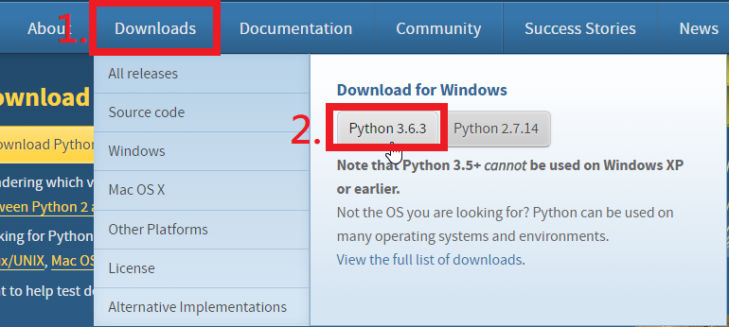
安裝 Python 3 – 下載
至 https://www.python.org 點擊 Download 並下載 Python3.X 版本

Slide 3
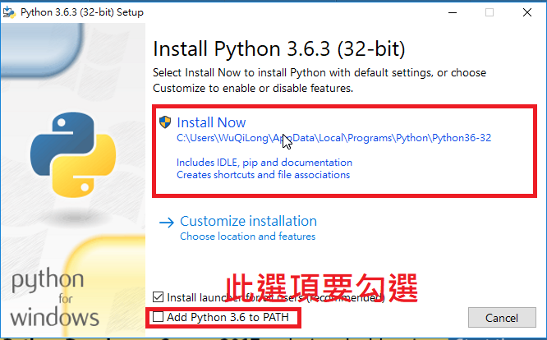
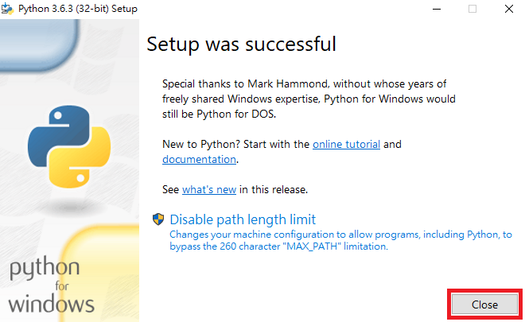
安裝 Python 3 – 執行安裝程式
點開下載的程式並安裝 結束後直接關閉

Slide 4
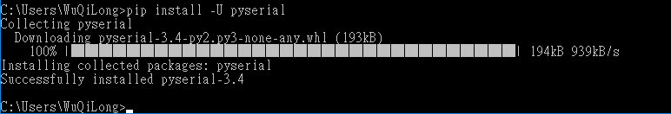

在Python 3.x 安裝 pyserial
打開命令提示字元(CMD) 並輸入 pip install -U pyserial 並等待安裝完成
如pip無效(如下) 請設定環境變數中的PATH 將Python的安裝目錄和Scripts目錄的位置加入至裡面

Slide 5
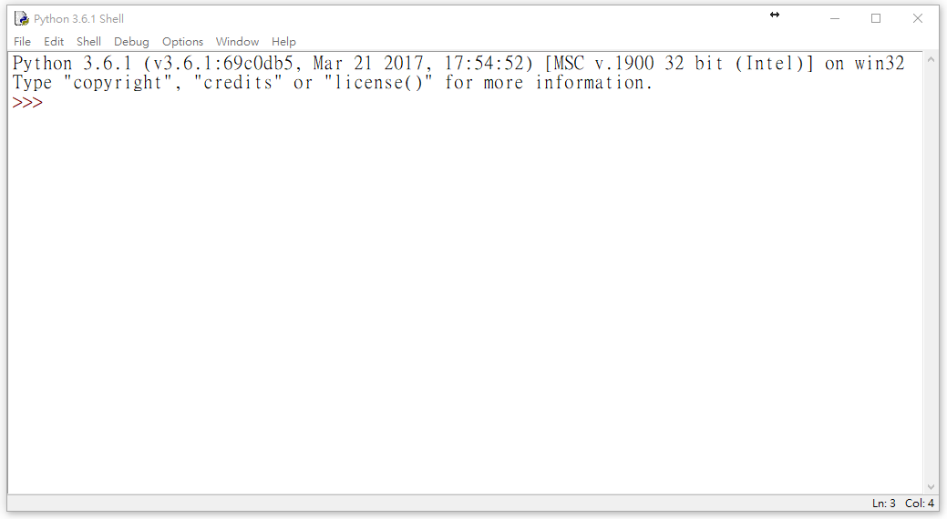
新增專案
點開IDLE (Python 3.6 32-bit)會出現如下方視窗
之後點上方的[File]中的[New File]就可以開始撰寫python程式了
編譯完直接按F5便可儲存後直接執行(儲存檔案副檔名建議使用.py)

Slide 6
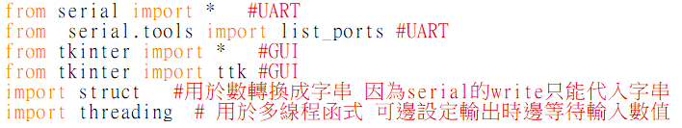
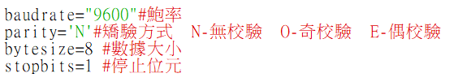
代入程式庫
設定UART參數的初始值
按下[開始連線]時會套用這些數值

Slide 7
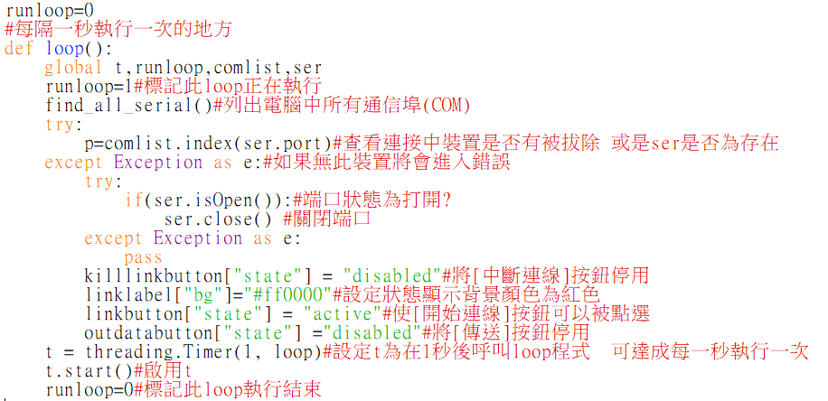
檢查連接中UART裝置(USB)是否被拔除
try:
………
except Exception as e:
………
當try:裡的程式碼發生錯誤時，就會直接執行except Exception as e:
裡的程式碼，如果try沒發生錯誤except Exception as e:
裡的程式碼就不會被執行。
(e代表錯誤資訊 可直接print(e)顯示)
comlist.index(ser.port)：尋找comlist陣列中ser.port數值在裡面的第幾個有出現。
利用index的指令去尋找連接中的COM是否有再裝置列表裡面，如果沒有就代表已被拔除，而如果使用index尋找不到數值將會產生ERROR，而ser還未設定也同樣會產生ERROR。

Slide 8
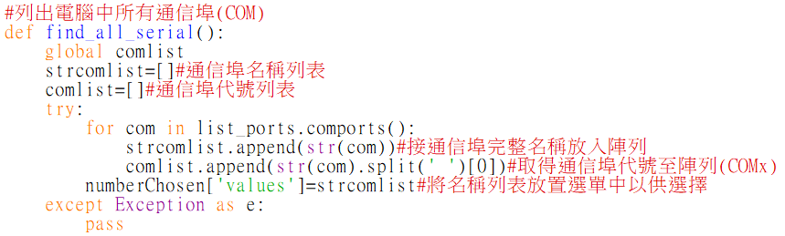
列出所有的COM

Slide 9
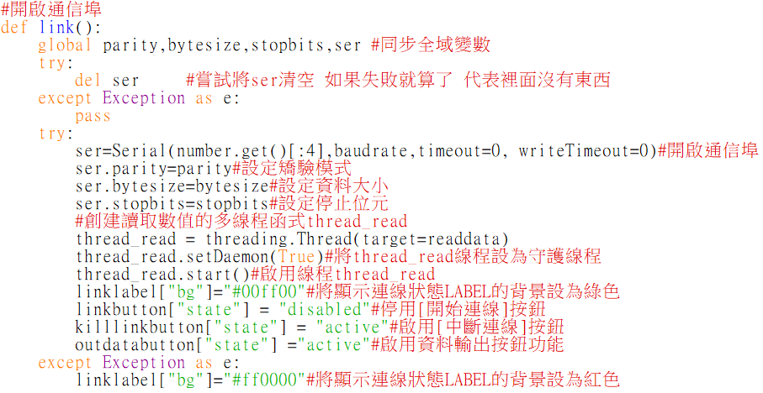
開啟連線按鈕功能
守護線程：
表示此線程為次要，如果主程式執行結束，而此線程未執行完畢，仍強行停止執行此線程並結束程式。
預設為非守護線程，表示要等待所有線程函式跑完才會使程式結束。

Slide 10
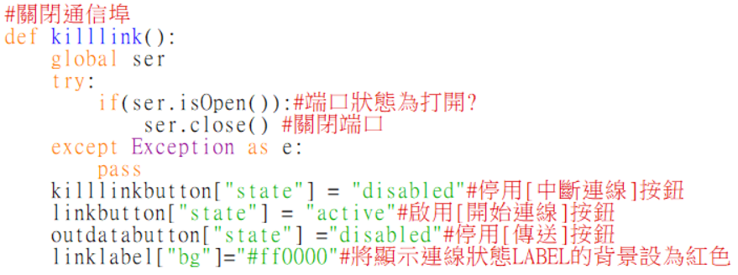
中斷連線按鈕功能

Slide 11
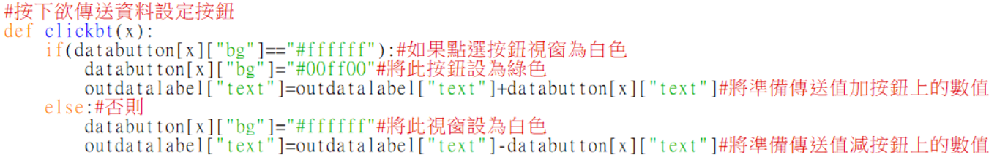
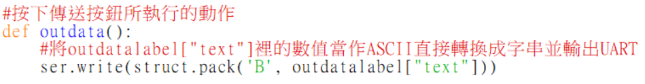
數值設定按鈕的程式
傳送按鈕的程式

Slide 12
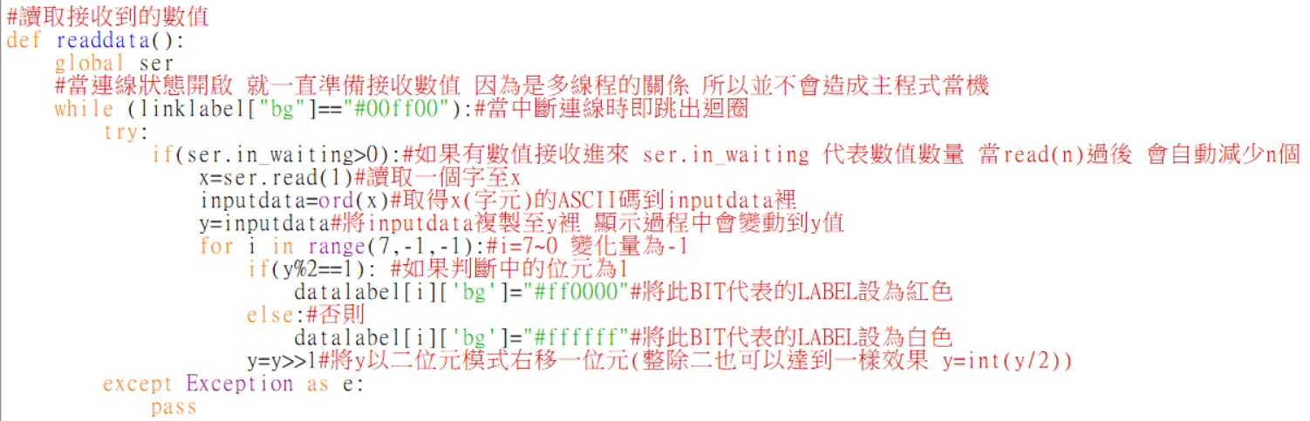

接收數值
讀入數值顯示區

Slide 13
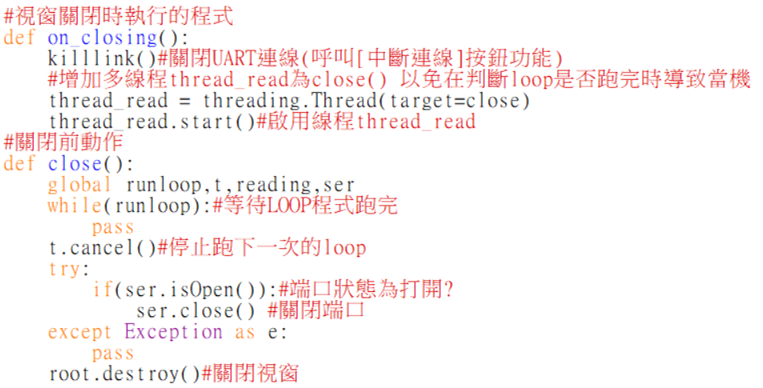
關閉視窗後所要執行的動作

Slide 14
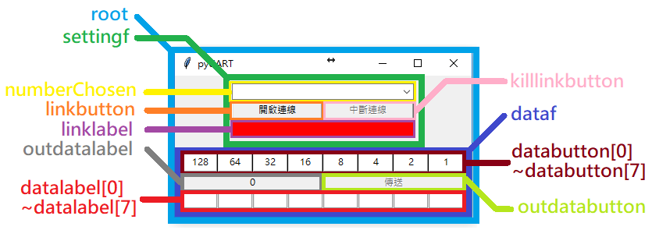
外觀設計-創建及擺放視窗內的物件

Slide 15
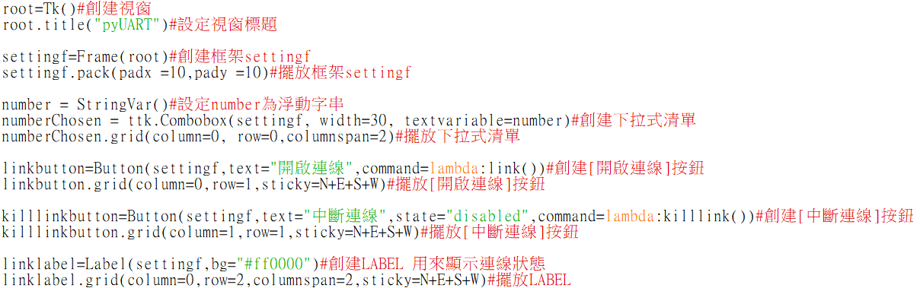
創建主視窗和擺放連線操作介面

Slide 16
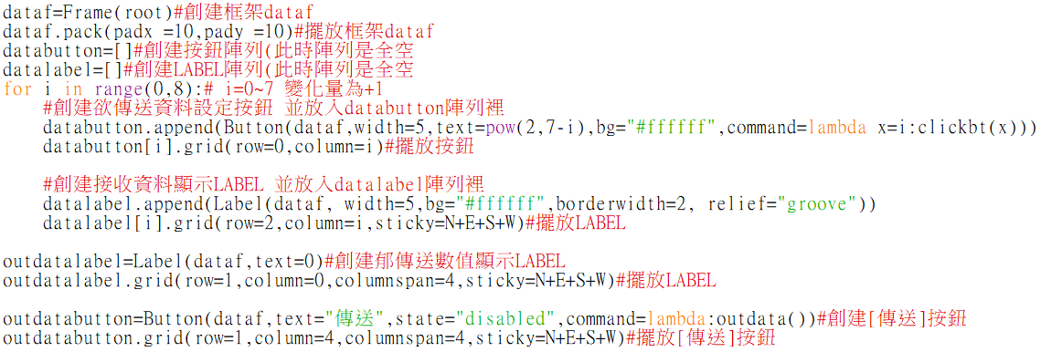
擺放數值接收和傳送介面

Slide 17

最後動作

Slide 18
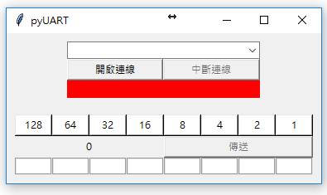
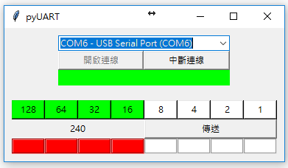
執行結果

Slide 19
修改程式－將數值輸出入改為字串輸出入 (只需將前幾頁紅色標題地方替換掉即可)

Slide 20
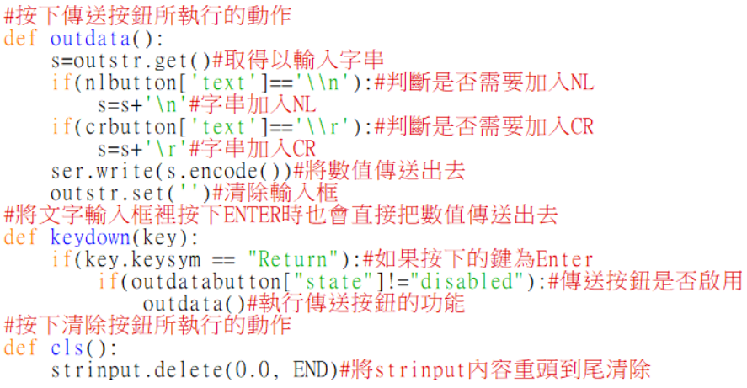
傳送按鈕和清除按鈕的程式

Slide 21
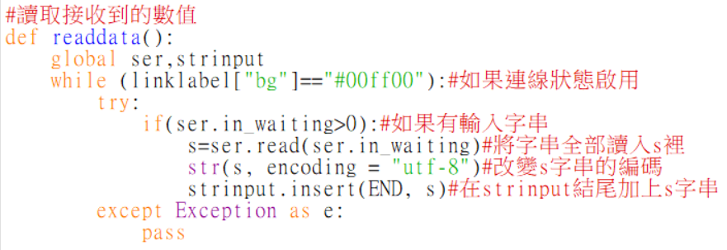
接收數值

Slide 22
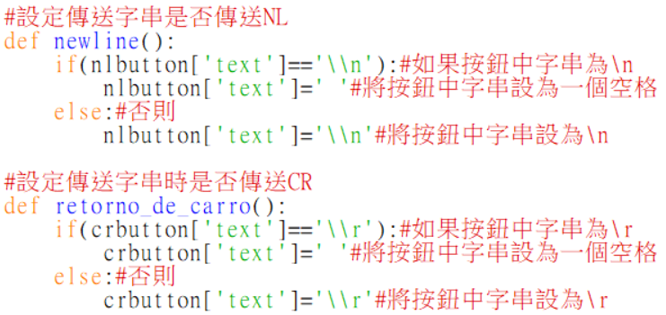
設定欲傳送數值是否加上NL或CR

Slide 23
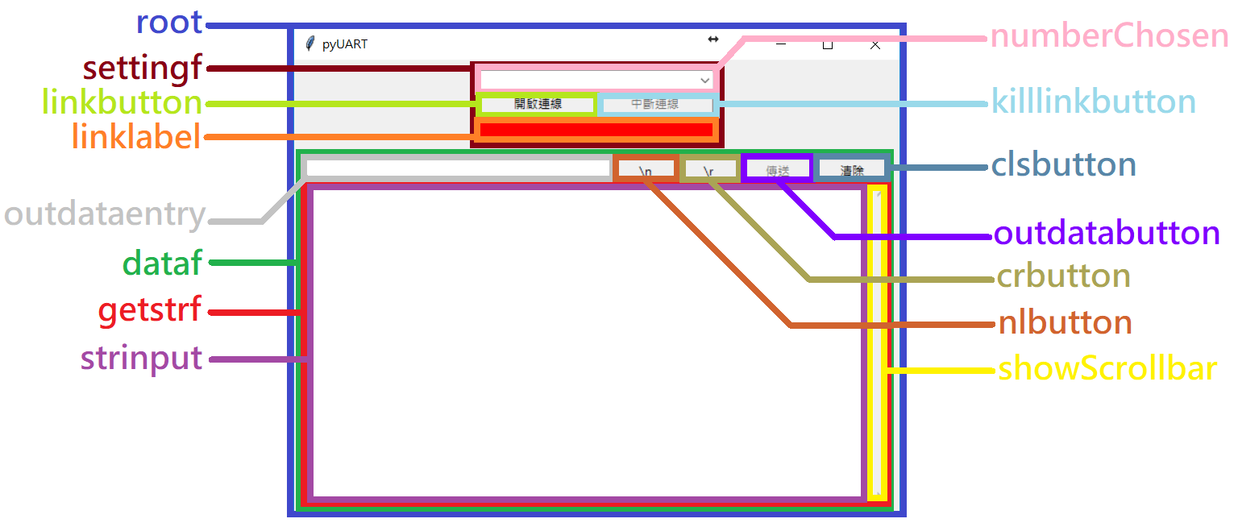
外觀設計-創建及擺放視窗內的物件

Slide 24
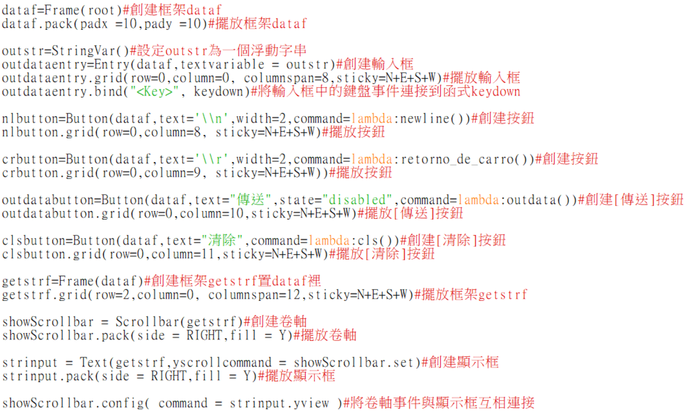
擺放數值接收和傳送介面

Slide 25
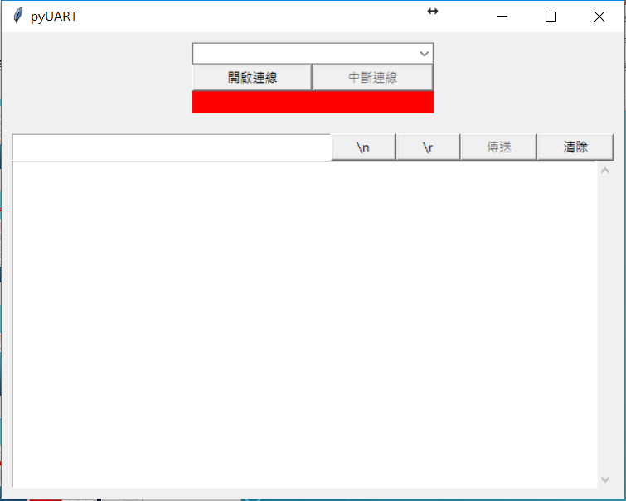
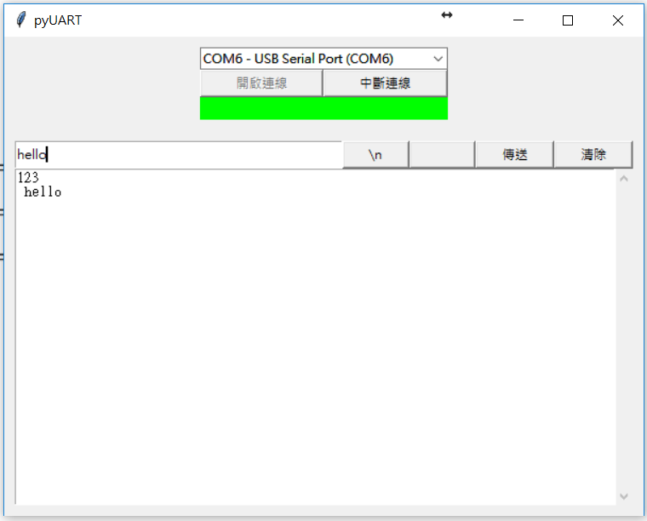
執行結果

Slide 26
製成exe檔 (參考資料：https://kknews.cc/zh-tw/tech/4ybyrv.html)
安裝PyInstaller：開啟cmd執行指令 [pip install PyInstaller]
安裝完成後使用 [cd py檔的路徑] 改變命令提示字元的工作路徑
如我py檔放在 D:\data 資料夾裡 則輸入：[cd D:\data]
輸入[PyInstaller –F py檔的名稱(包含附檔名)]開始將檔案輸出成exe檔
而加上[-F]是為了不使輸出檔案太多(因為只要exe執行檔)，而輸出完以後會出現幾個資料夾，而我們要的執行檔就在同路徑的[dist]裡，將其複製出來就可以使用了。

